Slide 1



TPID Jawa Tengah
Program Unggulan TPID Provinsi Jawa Tengah
Tahun 2017
Rakorpusda TPID
Jakarta, 19 Oktober 2018
Notes:
Data yang stasioner akan mempunyai kecenderungan untuk mendekati nilai rata-rata dan berfluktuasi di sekitar nilai rata-ratanya. Uji Akar Unit bisa dilakukan dengan Augmented Dickey Fuller (ADF)

Slide 2

OUTLINE
#1
AKSI KELEMBAGAAN – Corporate Farming, Kerjasama Proses Produksi dan Pemasaran
#2
AKSI ATUR PASOKAN – Teknologi Ozon, Tahan Pembusukan Stabilkan Pasokan
#3
AKSI PENYELAMATAN – Tahan Harga dengan Serap Produksi Petani

Slide 3





Penghargaan yang diperoleh TPID Provinsi Jawa Tengah
Provinsi Jawa Tengah telah memperoleh dua (2) kali penghargaan TPID Terbaik se-kawasan Jawa – Bali dan satu (1) kali penghargaan TPID Inovatif. Hal ini dapat tercapai berkat sinergi dan kolaborasi antar stakeholder pemerhati inflasi...
2017
Penghargaan TPID Terbaik
Paket Sinergi Aksi,
Amankan Inflasi – Selamatkan Petani
Penghargaan TPID Inovatif
2016
Integrasi SiHaTi Data Produksi dan SiHaTi Mobile Application,
Solusi Pengendalian Inflasi Hulu Hilir.
Penghargaan TPID Terbaik
Penerapan Protokol Manajemen Lonjakan Harga (PMLH) melalui SiHaTi Generasi II yang Terintegrasi Dengan Mobile Phone Berbasis Android (SiHaTi Mobile App).
2015
Notes:
© Copyright PresentationGo.com – The free PowerPoint template library

Slide 4



Program Unggulan TPID Provinsi Jawa Tengah Tahun 2017
“Paket Sinergi Aksi, Amankan Inflasi – Selamatkan Petani”
TPID Terbaik 2017
3
Aksi Penyelamatan
Upaya penyerapan hasil panen, ketika harga turun hingga di bawah HPP. Studi kasus: bawang merah yang anjlok dibawah hpp lalu kemudian diserap oleh Aparatur Sipil Negara (ASN) dan pegawai beberapa instansi anggota TPID Jateng sebanyak 16 ton bawang merah diatas HPP.
2
Aksi Atur Pasokan
1
Aksi Kelembagaan
Mengimplementasikan teknologi ozon yang mampu memperpanjang masa simpan. Biayanya relatif lebih murah dibanding mesin penyimpanan lain, dan mampu menjaga kesegaran cabe rawit (15 hari), sayuran (20 hari), cabe merah (60 hari).
Mengimplementasikan Corporate Farming model agribisnis berbasis kelompok yang memberikan kemudahan akses bagi petani dalam memperoleh permodalan, pemasaran dan bahan baku.
Notes:
© Copyright PresentationGo.com – The free PowerPoint template library

Slide 5
OUTLINE
#1
AKSI KELEMBAGAAN – Corporate Farming, Kerjasama Proses Produksi dan Pemasaran

Slide 6
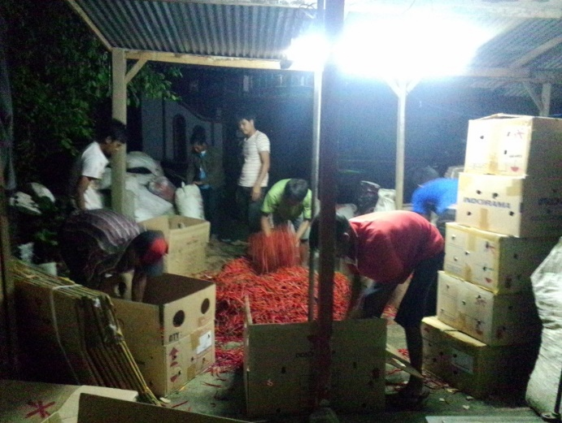
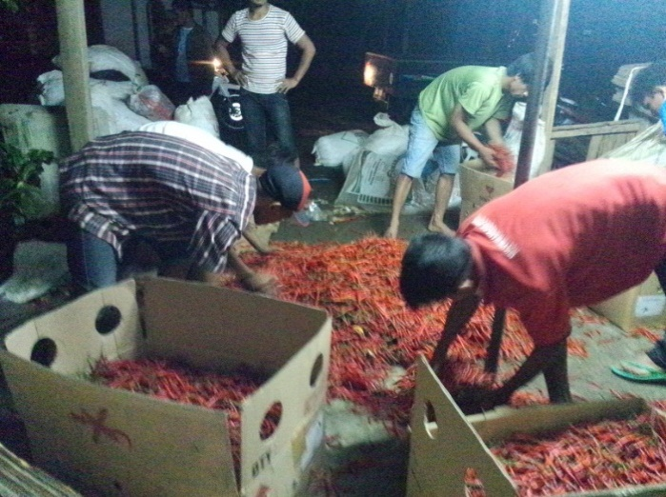
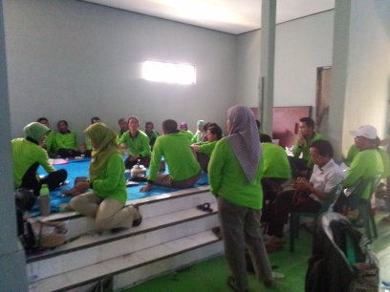
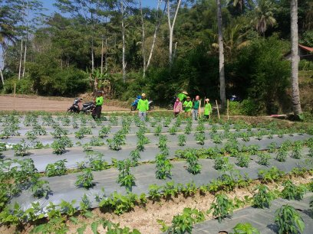
AKSI KELEMBAGAAN – Corporate Farming, Kerjasama Proses Produksi dan Pemasaran
  Pembelian saprodi dan penjualan hasil panen bersifat individual atau kelompok kecil
Biaya pembelian saprodi tidak efisien
Pembelian dan penjualan menggunakan sistem 1 pintu (sentralisasi)
Harga jual lebih kompetitif karena petani memiliki daya tawar yang lebih tinggi
Kondisi Sebelum
Kondisi Sesudah
Keuntungan pembelian pupuk 1 pintu (atau saprodi lainnya): biaya lebih ekonomis dan memperoleh bantuan teknis pendampingan dari distributor pupuk secara gratis
Biaya penjualan tidak kompetitif (ditekan oleh pengepul)

Slide 7
OUTLINE
#2
AKSI ATUR PASOKAN – Teknologi Ozon, Tahan Pembusukan Stabilkan Pasokan

Slide 8
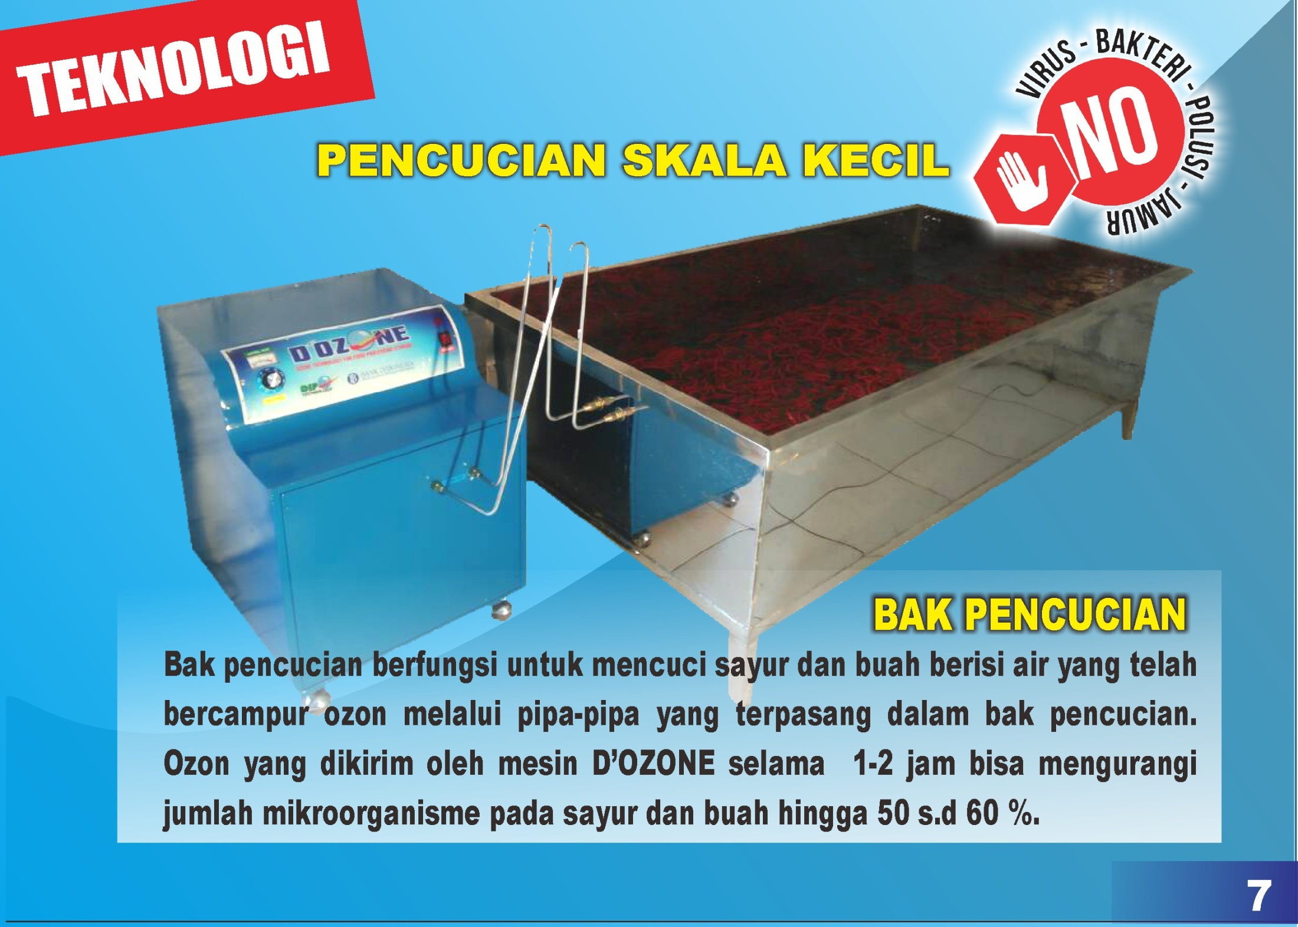
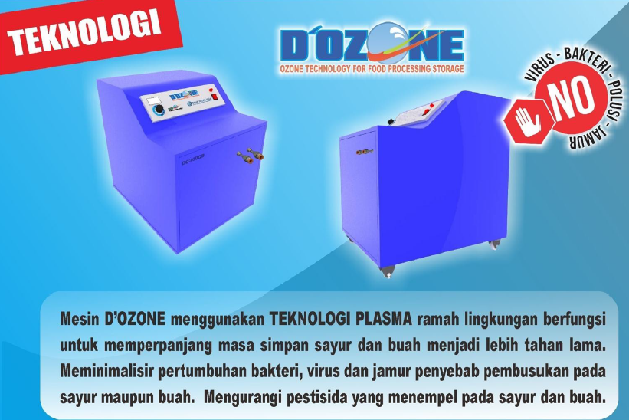
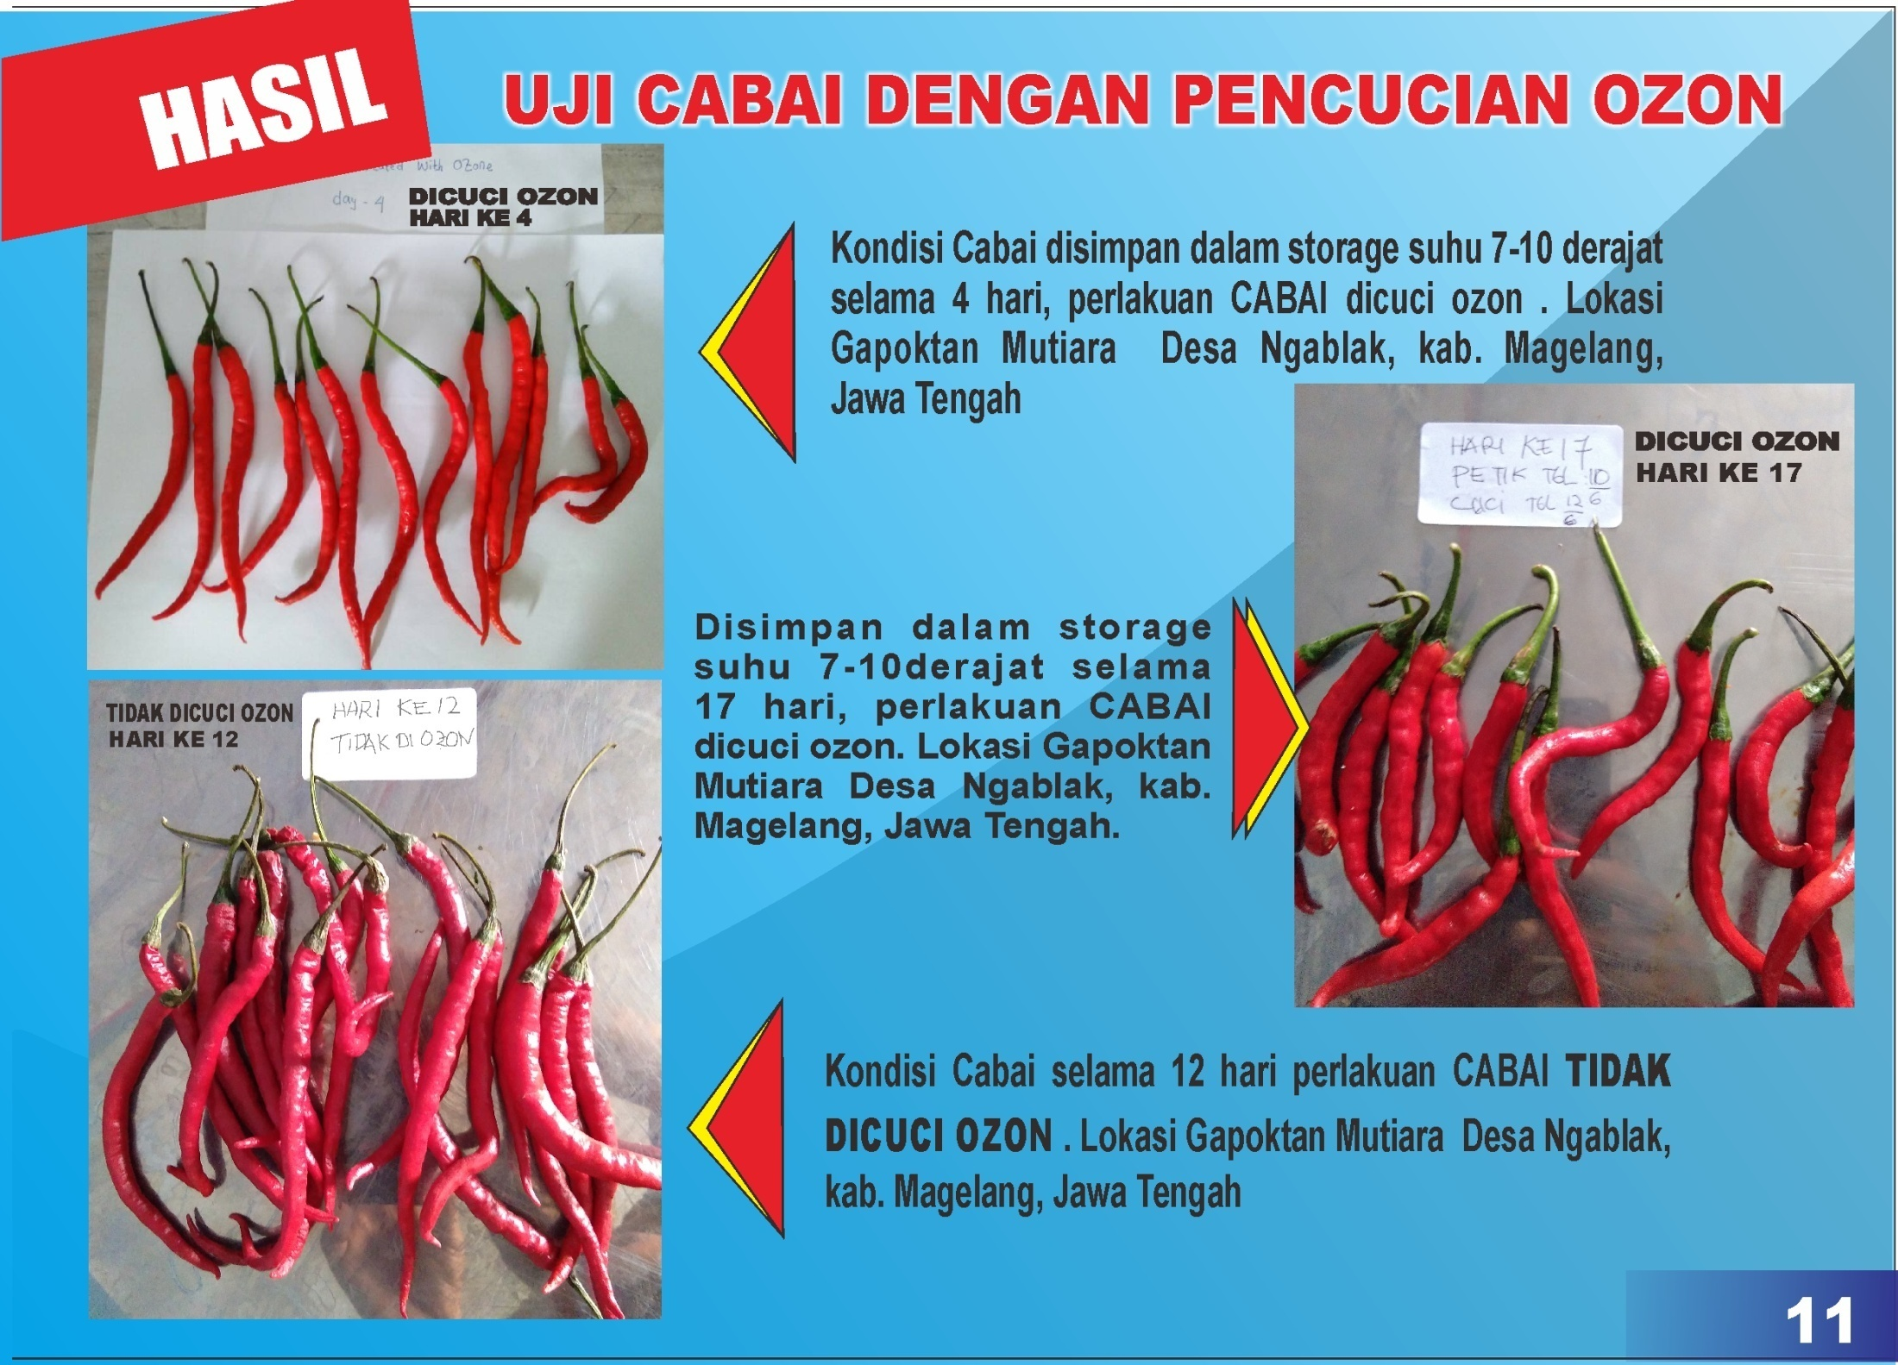
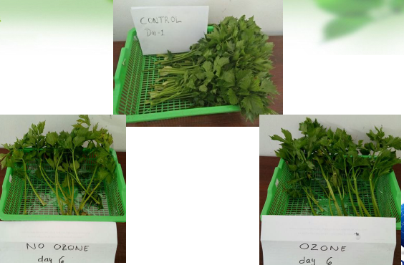
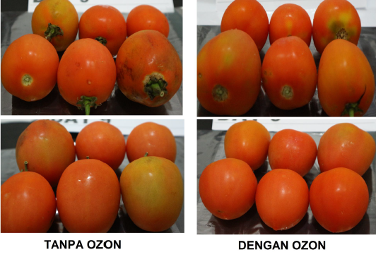
AKSI ATUR PASOKAN – Teknologi Ozon, Tahan Pembusukan Stabilkan Pasokan

Slide 9
AKSI ATUR PASOKAN – Teknologi Ozon, Tahan Pembusukan Stabilkan Pasokan
  Biaya SDM untuk proses panen tinggi.
Tidak dapat menerima permintaan dlm jumlah besar karena keterbatasan masa simpan produk horti
Harga jual lebih kompetitif karena petani memiliki daya tawar
Biaya SDM dapat dikendalikan sesuai frekuensi panen
Kondisi Sebelum
Kondisi Sesudah
Petani bisa melakukan penundaan penjualan hingga 7hari
Kualitas barang lebih bagus dan bersih sehingga lebih menarik untuk pasar
Terdesak untuk langsung jual karena produk yang mudah busuk.
Panen hortikultura harus dilakukan setiap hari
Keuntungan yang diperoleh petani lebih besar
Keberhasilan pemanfaatan teknologi ozon mendorong Kemenristek memberikan bantuan 30 mesin ozon ke gapoktan dari berbagai komoditas (bawang putih, cabai dan sayuran hortikultura) di Kabupaten Temanggung, Blora dan Magelang.

Slide 10
OUTLINE
#3
AKSI PENYELAMATAN – Tahan Harga dengan Serap Produksi Petani

Slide 11
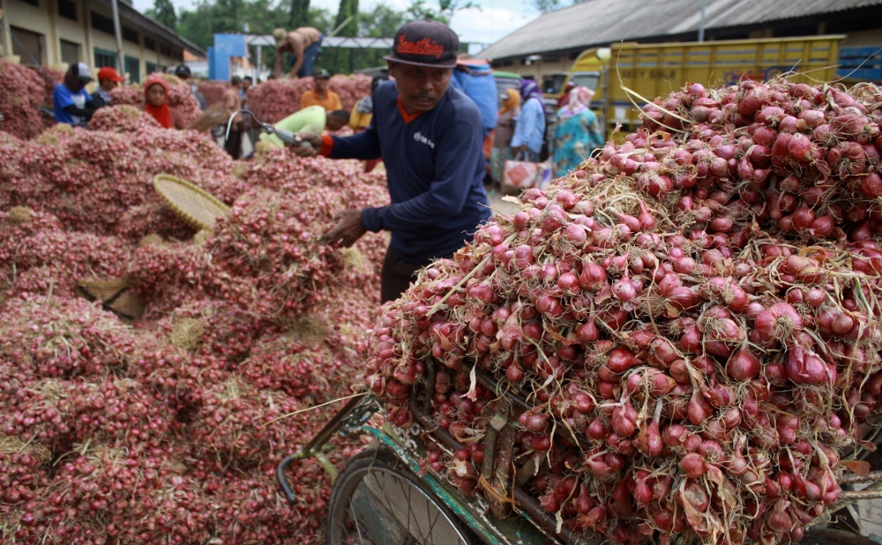
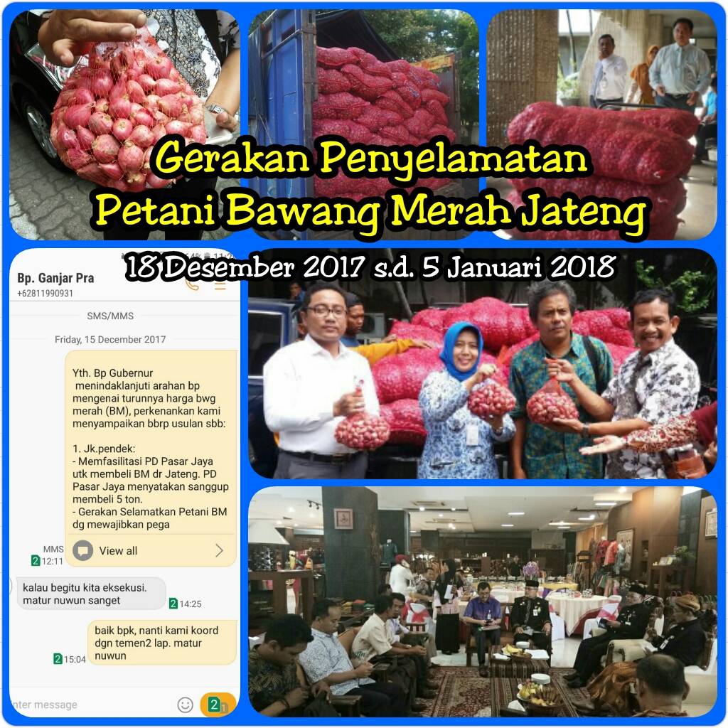
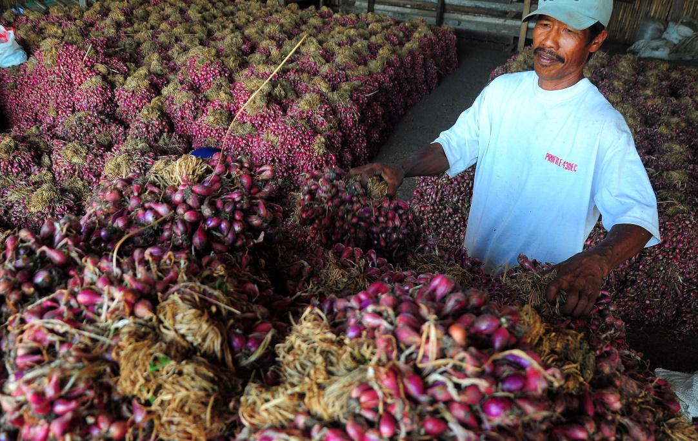
AKSI PENYELAMATAN – Tahan Harga dengan Serap Produksi Petani
Aksi Penyelamatan Petani adalah upaya penyerapan hasil panen, ketika harga turun hingga di bawah HPP.

Slide 12
MATUR NUWUN

